Slide 1
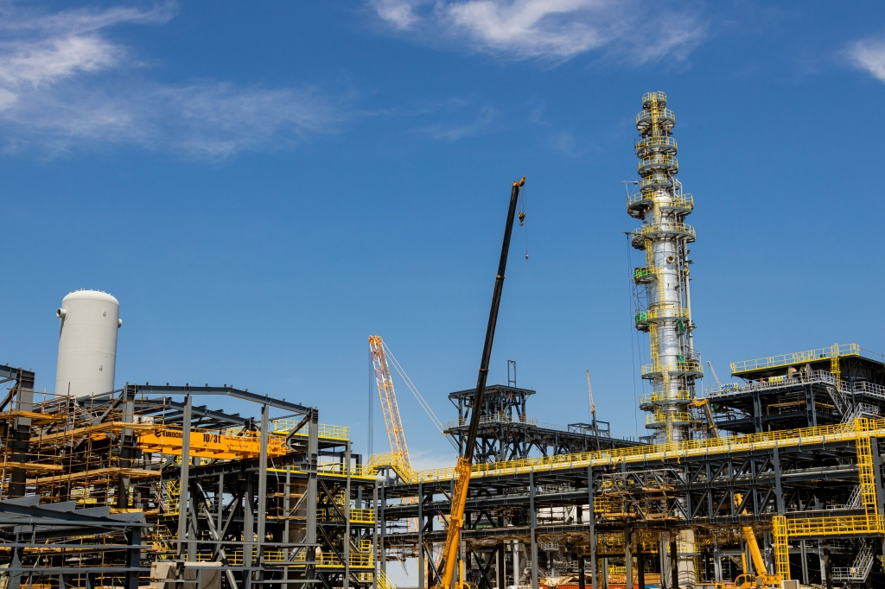
СПЕЦИАЛЬНАЯ ЭКОНОМИЧЕСКАЯ ЗОНА
«НАЦИОНАЛЬНЫЙ ИНДУСТРИАЛЬНЫЙ НЕФТЕХИМИЧЕСКИЙ ТЕХНОПАРК»
Проекты реализуемые на территории СЭЗ «НИНТ»
г. Атырау, 2021 год

Slide 2
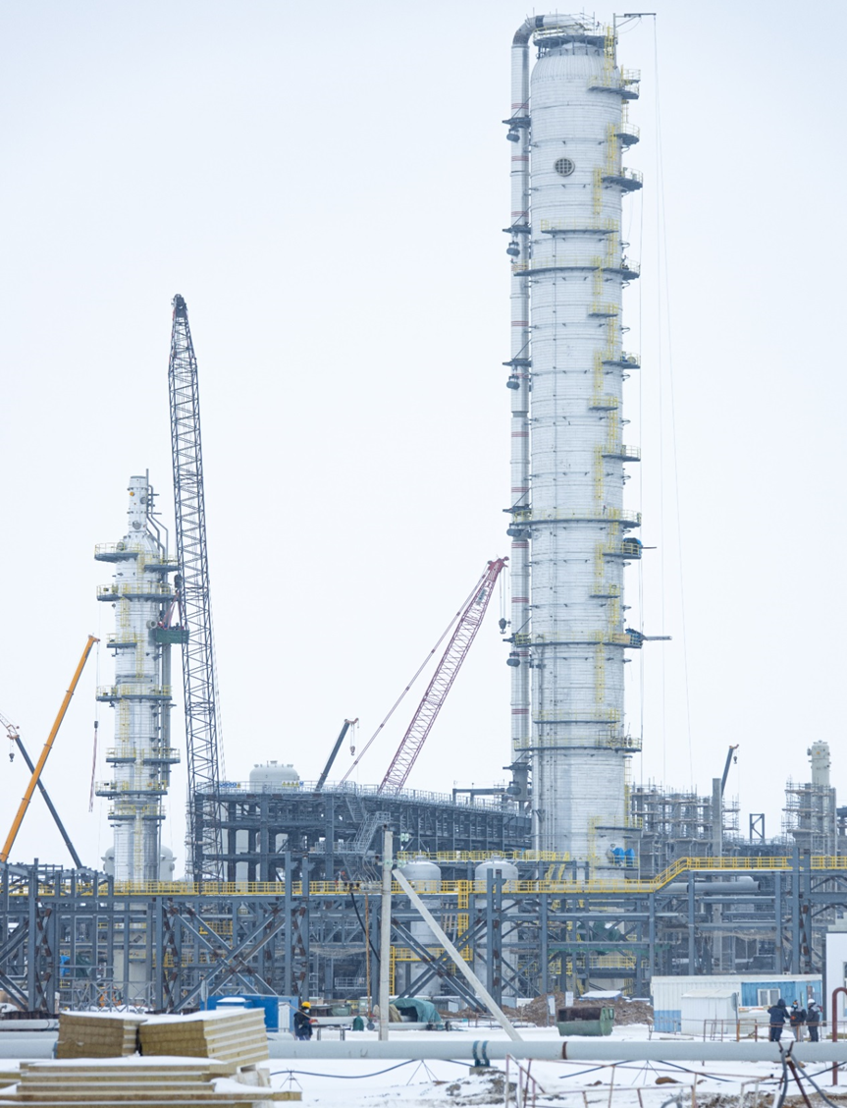
Содержание
Общая информация
Преференции для участников СЭЗ «НИНТ»
Дерево целей СЭЗ и задачи
Нефтегазохимия – глубокие переделы
Зарегистрированные участники СЭЗ «НИНТ»
Площадка «Карабатан» (Базовая)
Площадка «Карабатан». Инфраструктура
Площадка «Карабатан». Основные проекты
Площадки СЭЗ «НИНТ»
Терефталевая кислота (ТФК) и Полиэтилентерефталат (ПЭТФ)
2

Slide 3
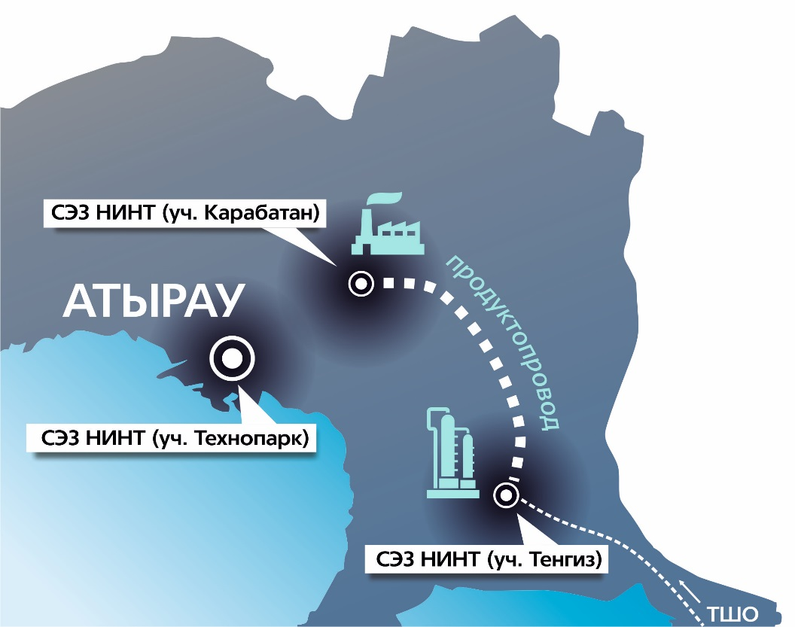
Общая информация
Специальная экономическая зона «НИНТ»:
Орган управления: АО «Управляющая компания специальной экономической зоны «Национальный индустриальный нефтехимический технопарк»;
Месторасположение: Республика Казахстан, Атырауская область;
Отраслевая направленность: производство продуктов химической промышленности, производство нефтехимической продукции;
Акционер: Министерство Энергетики РК (КГИП МФ РК) - 80,28%;
ТОО «Объединенная химическая компания» – 19,72%;
Срок действия СЭЗ: 2007-2032 годы.
Территория СЭЗ составляет 3 486,636 га, которая состоит из следующих участков:
- Площадка «Карабатан» (1491,24 га): крупнотоннажные производства базовой химии и нефтехимии (полипропилен, полиэтилен и др.);
- Площадка «Технопарк» в городе Атырау (285 га): промышленный и бизнес-парк для предприятий малого и среднего бизнеса;
- Площадка «Тенгиз» (100 га): газосепарационная установка;
- «Продуктопровод» (1599,53 га): от площадки «Тенгиз» до площадки
«Карабатан»;
- Многофункциональная больница - 10,8660 га.

Slide 4
Преференции для участников СЭЗ «НИНТ»
Налоговые льготы для участников СЭЗ:
Корпоративный Подоходный Налог 0%
Земельный Налог 0%
НДС (импорт) 0%
Налог на Имущество 0%
Таможенные пошлины 0%
Выгодное географическое положение для рынков ЕС и СНГ
Доступ к рынку
Обеспечение всеми необходимыми ресурсами (электричество, газ, вода, телекоммуникации, транспортная инфраструктура)
Специализированная инфраструктура, включая склады для хранения различных видов готовой продукции
Налоговые льготы
Инфраструктура
Упрощенная процедура привлечения иностранной рабочей силы
Правительство предоставляет инвесторам право привлечения иностранной рабочей силы на весь период строительства плюс один год после запуска операционной фазы, вне квот
Исходное сырье
Государственная поддержка инвесторов
Благоприятные экономические и социальные условия
Соблюдение правительством своих обязательств перед инвесторами
Местные стандарты строительства согласовываются с международными стандартами
Трудовые ресурсы
Политическая и социальная стабильность
Услуга
«Одно окно»
Клиентоориентированная форма предоставления государственных услуг в специальной экономической зоне для упрощения процедур
Упрощенная регистрация экспортно-импортных операций
Наличие необходимого сырья для производства химической продукции:
Тенгизское месторождение нефти, Кашаганское месторождение нефти поблизости

Slide 5
Дерево целей СЭЗ НИНТ
Цели
Целевые индикаторы к 2032 году
Разработка прорывных инвестиционных проектов по созданию нефтехимических производств
1
Общий объём инвестиций - 1500 млрд. тенге
Строительство и ввод в эксплуатацию объектов, предназначенных непосредственно для осуществления приоритетных видов деятельности, в пределах ПСД
Разработка и реализация прорывных инвестиционных проектов по созданию и развитию нефтехимических производств мирового уровня по глубокой переработке углеводородного сырья и выпуску широкой конкурентноспособной нефтехимической промышленности с высокой добавленной стоимостью
приоритеты
Объем иностранных инвестиций - 150 млрд. тенге
Привлечение инвестиций в развитие нефтехимических производств на основе ГЧП.
задачи
Объем отечественных инвестиций - 1350 млрд. тенге
Объем производства товаров - 500 млрд. тенге
Производство продуктов химической промышленности
Строительства новых нефтехимических производств.
2
3
Осуществления интеграции казахстанской нефтехимической продукции в общемировую систему производства и сбыта.
Количество участников - 25 компаний
Количество лиц, осуществляющих вспомогательный вид деятельности – 11 компаний
4
Производство нефтехимической продукции
Разработки и реализации научно-инновационных проектов по созданию нефтехимических производств.
5
Количество рабочих мест, создаваемых на территории СЭЗ – 2000 человек
6
Доля казахстанского содержания в общем объеме производства – 50 %
Подготовка кадров
5

Slide 6
Нефтегазохимия – глубокие переделы
1
2
3
Производство УВС
Нефтехимические переделы
Переработка нефтехимической продукции
Базовые мономеры
Полимеры
Сополимеры
EVA
Автомобилестроение, строительство
Обувная промышленность
Изоляция кабелей, выдувные детали, профили, детали уплотнителей, клеи-расплавы
EPM
Уплотнение стекол, входных дверей, трубках, шлангах
Прокладки, ремни, электрическая изоляция
PPCP
Корпусные детали оргтехники
Корпуса бампера, аккумуляторов автомобилей
Упаковка и контейнеры
Бутылки, пищевые контейнеры, упаковочные материалы
Полиэтилен, полипропилен, ПЭТ
Краски и покрытия
Автомобильные покрытия, покрытия для электроники, промышленные покрытия
Полиуретан, полипропилен, акрил, винил
Текстиль
Одежда, спецодежда, стропы
Космическая и авиационная техника
Машиностроение
Строительство
Судостроение
Бытовые предметы
Мебель
Этан
Пропилен
Пластики
ПЭ**
Этилен-винилацетат (EVA)
Газовая ресурсная цепочка
Пропан
Метанол
Этилен-пропилен (EPM)
Бутадиен
ПП*
Блок-сополимер пропилена с этиленом (PPCP)
Бутан
Мономеры оргсинтеза (спирты)
Сополимеры этилен-бутен-1/гексен-1
Нефтяная ресурсная цепочка (ПНГ)
ПБ
Нафта
Каучуки
Этилен
Этилен-пропилен-диен (EPDM)
Бутадиен-стирол
Этиленоксид
МЭГ
Смолы
Композиты
Двухосновная предельная кислота
Стеклопластики
Эмалевые покрытия
Формальдегид
Древесноволокнистые плиты
Фенол
Эпоксиды
Искусственная кожа
Ненасыщенные дикарбоновые кислоты
Углепластики
Спирты
Боропластики
Стирол
Органоплстики
Примечание:
Сополимеры – связанные мономеры;
Композиты – многокомпонентные материалы, состоящие из матрицы химически разнородных компонентов;
6
ВТХ – бензол, толуол и прочие ароматические соединения; ПЭ – полиэтилен; ПП – полипропилен; ПС – полистирол; ПВХ – поливинилхлорид; ПЭТФ – полиэтилентерефталат; АБС – акрилонитрилбутадиенстирол; ПУ – полиуретан; ПА – полиамид; ПММП – полимер метилметакрилата

Slide 7
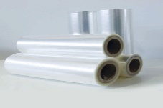
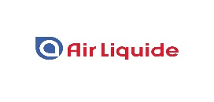
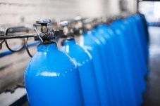
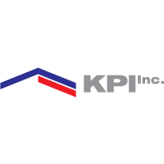
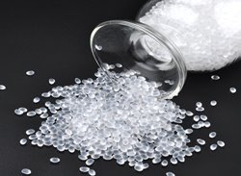
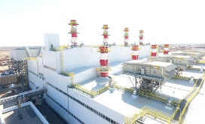
На СЭЗ «НИНТ» зарегистрировано 13 участников (проектов):
№ | Участник | Лого | Проект | Участок (га) | Выпускаемая продукция
 | ДЕЙСТВУЮЩИЕ
1. | ТОО «Полимер Продакшн» |  | Производство полимерной продукции (БОПП пленка, полиэтиленовая пленка, полипропиленовые мешки) | 15
2. | ТОО «Эр Ликид Карабатан Тех Газы» |  | Производство сжатого воздуха и азота | 0,54
 | НА СТАДИИ РЕАЛИЗАЦИИ
3. | ТОО «KPI Inc.» |  | Проект по производству полипропилена | 161,5
4. | ТОО «KUS» |  | Строительство объектов инфраструктуры СЭЗ «НИНТ» | 40,5

Slide 8
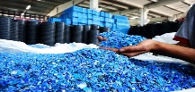
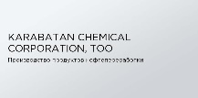
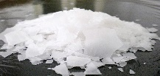
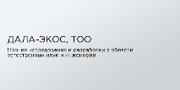
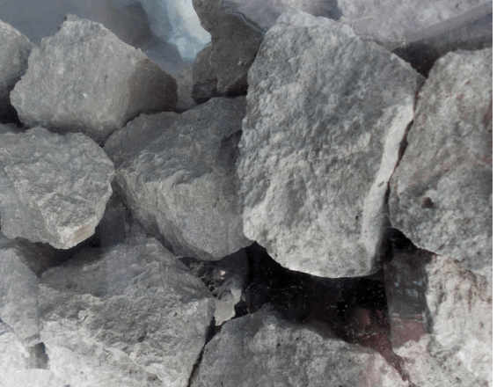
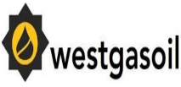
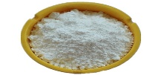
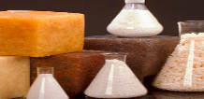
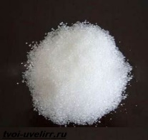
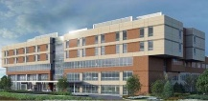
На СЭЗ «НИНТ» зарегистрировано 13 участников (проектов):
 | НА СТАДИИ ПРОЕКТИРОВАНИЯ
5. | ТОО «KLPE» |  | Проект по производству полиэтилена | 166,9
6. | ТОО «Karabatan Chemical Corporation» |  | Проект по строительству газофракционирующего завода по выпуску пропана, бутана и синтетического природного газа | 69,5
7. | ТОО «Global Chemical» |  | Проект по производству каустической соды, соляной кислоты | 50
8. | ТОО «Дала-Экос СП» |  | Проект по строительству завода по производству серополимера | 3,0093
9. | ТОО «Westgasoil» |  | Проект по производству метанола и олефинов | -
10. | ТОО «HQ Rubber prod. and distr.» |  | Проект по производству «пропана и бутана, сжиженные газы» | -
11. | ТОО «Бутадиен» |  | Проект по производству бутадиена | 73
12 | ТОО «АТЫРАУ НЕФТЕХИМ» |  | Проект по производству полимеров в первичных формах из углеводородного сырья | 106,3649
13 | ТОО «РенЭлл Атырау» |  | Проект по строительство многопрофильной больницы | Оформляется участок 10,8660 га

Slide 9
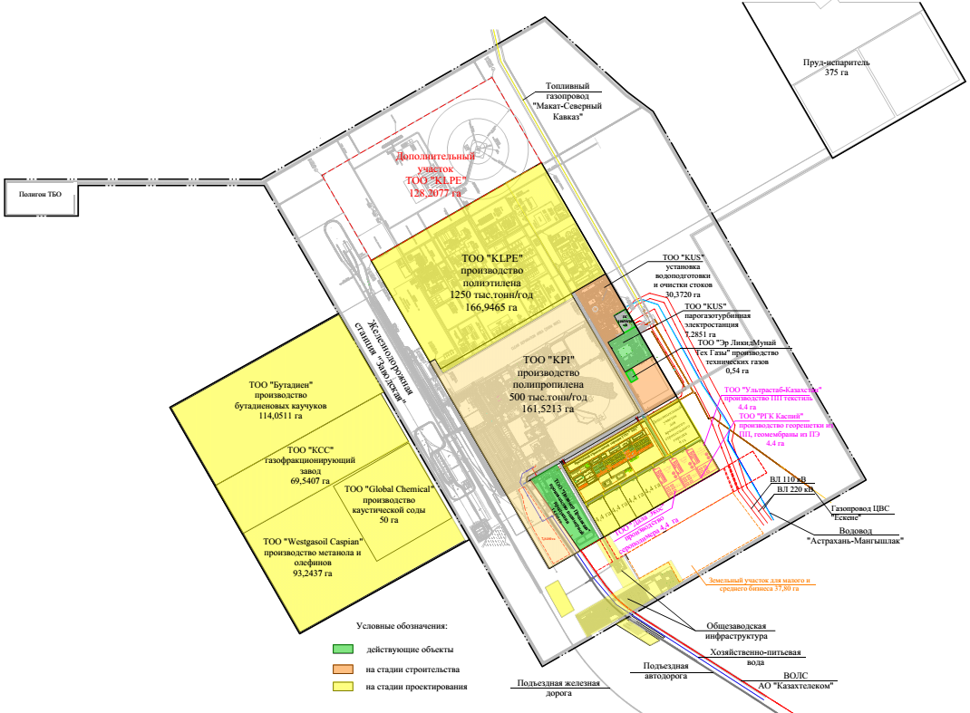
Площадка «Карабатан» (Базовая)
Общая территория площадки: 1 491,24 га
Под инфраструктуру: 691,29 га
Под проекты (участникам): 799,95 га
Выделенная участникам территория: 685,9 га
Количество зарегистрированных участников: 11
Действующих: 2
На стадии реализации (смр/пуско-наладка) 2
На стадии проектирования 7
Потенциальные участники 2

Slide 10
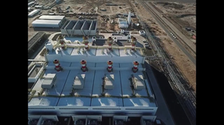
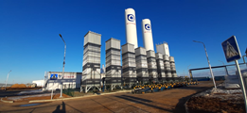
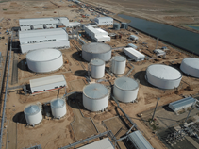
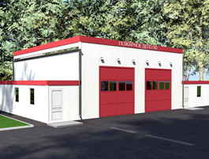
Площадка «Карабатан». Инфраструктура
Путепровод
Подъездная автодорога
Протяженность - 5,3 км.
ГТЭС
Мощность – 310 МВт
Введена в эксплуатацию
Установка по производству сжатого воздуха и азота
Мощность – до 16,1 тыс. Нм³/ч
Завершенность - 100 %
Расширение
Установки Водоподготовки и очистки стоков. Внешнее водоснабжение (2 оч.). Коридор инж. сетей (2 оч.)
Мощность – 45 тыс. м³/сут.
Расширение
Установки по производству сжатого воздуха и азота
(согласно потребностей участников СЭЗ)
Железнодорожная
станция "Заводская"
Протяженность путей – 7,1 км.
Подъездная железная дорога,
Протяженность – 8,5 км.
Установка Водоподготовки и очистки стоков. Внешнее водоснабжение (1 оч.). Коридор инж. сетей (1 оч.)
Мощность – 15 тыс. м³/сут.
Завершенность - 96 %
Пожарное депо
Объекты ОЗИ.
На стадии СМР
Расширение Железнодорожной
станции "Заводская"
АБК, Прачечная, Склад хранения, Полигон ТБО, РСЦ
Объекты ОЗИ.
Внутр. кольцевая
автодорога. (1 оч.)
Объекты ОЗИ.
На стадии СМР
Подстанция-110 кВ
Линия электропередачи – 110 кВ
КПП, Автовесовая
Объекты ОЗИ. На стадии СМР
Внутр. кольцевая автодорога.
(2 оч.) Объекты ОЗИ.

Slide 11
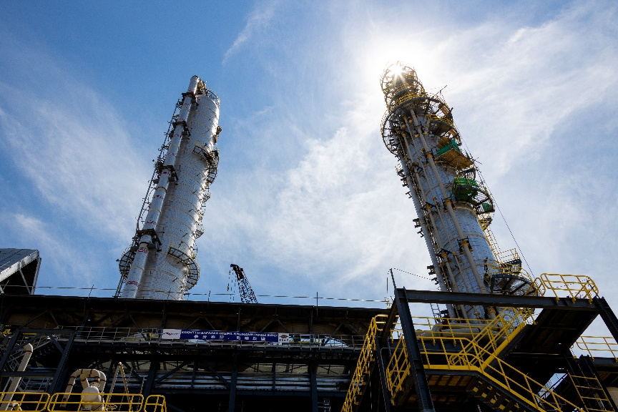
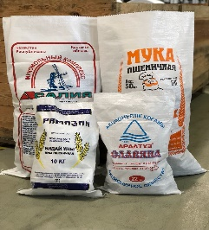
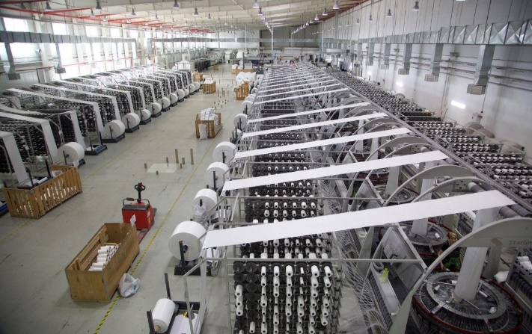
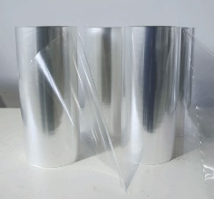
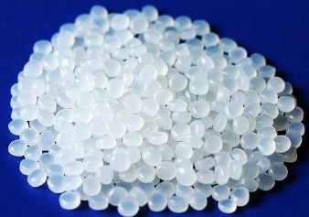
Площадка «Карабатан». Основные проекты
ТОО «Полимер Продакшн»
(действующее предприятие)
Продукция:
Биоксально-ориентированная полипропиленовая пленка (БОПП) - до 10 тыс. тонн в год
Полипропиленовые тканые мешки – до 20 млн. штук в год
Рабочие места: 266 единиц
ТОО «Kazakhstan Petrochemical Industries Inc.»
(планируемый ввод в эксплуатацию - март 2022 года)
Продукция:
Производство полипропилена (в гранулах) – 500 тыс. тонн в год
Рабочие места: 548 единиц (в период эксплуатации)

Slide 12
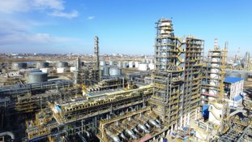
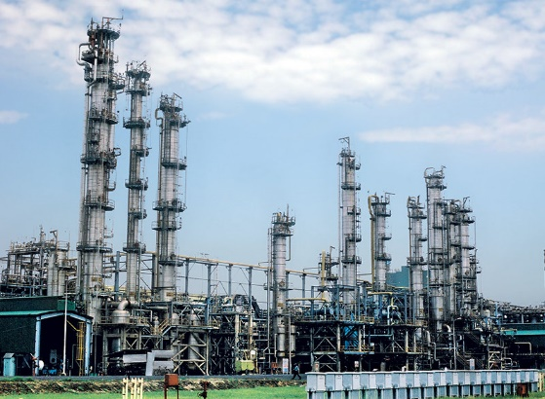
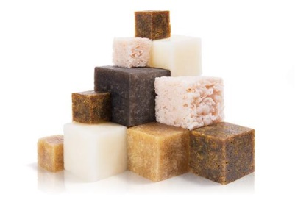
Площадка «Карабатан». Основные проекты
ТОО «KLPE»
(на стадии проектирования)
Продукция:
Производство полиэтилена – 1250 тыс. тонн в год
Рабочие места: более 800 единиц (в период эксплуатации)
ТОО «Бутадиен»
(на стадии проектирования)
Продукция:
Производство 186 тыс. тонн бутадиеновых каучуков и 170 тыс. тонн изобутана в год
Рабочие места: 440 единиц (в период эксплуатации)

Slide 13
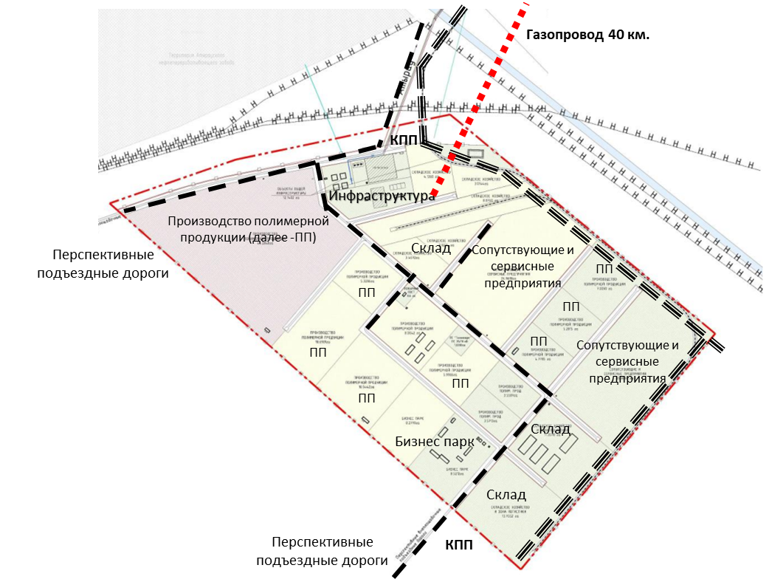
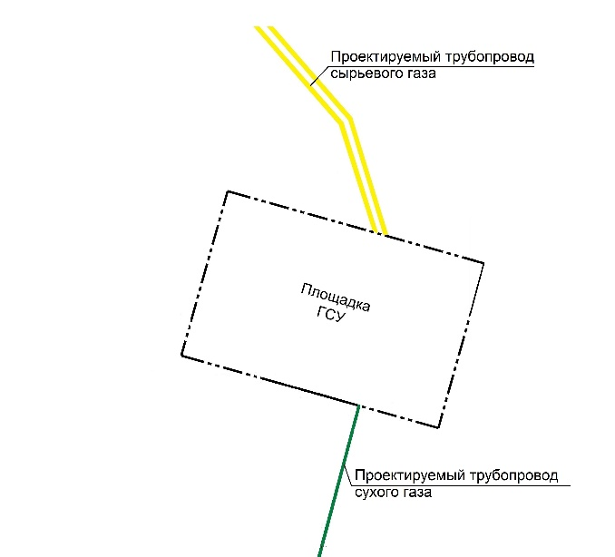
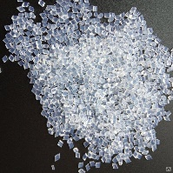
Площадки СЭЗ «НИНТ»
Площадка «Технопарк»
Площадка «Тенгиз»
Планируется строительство газосепарационной установки
Общая территория площадки: 285 га
Под проекты (участникам): 285 га
Выделенная участникам территория: 107 га
Свободная территория: 178 га
Общая территория площадки:
Под инфраструктуру*: 100 га
*инфраструктура в рамках 2-ой очереди для реализации якорного проекта «производство полиэтилена» (на стадии проектирования)
«Продуктопровод»
Планируется строительство трубопровода сырьевого газа и строительство трубопровода сухого газа от площадки «Тенгиз» до площадки «Карабатан»
Количество
зарегистрированных участников: 1
Местоположение:
г. Атырау (район «АНПЗ»)
Общая территория площадки:
Под инфраструктуру*: 1599,5 га
Проект:
ТОО «АтырауНефтехим»
(на стадии проектирования)
Продукция:
Производство
очищенной терефталевой кислоты
(600 тыс. тонн в год)
и полиэтилентерефталата (430,5 тыс. тонн в год)
Рабочие места: 881 единица
*инфраструктура в рамках 2-ой очереди для реализации якорного проекта «производство полиэтилена» (на стадии проектирования)

Slide 14
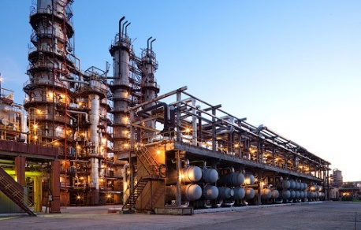
Терефталевая кислота (ТФК) и Полиэтилентерефталат (ПЭТФ).
Терефталевая кислота
Полиэтилентерефталат (ПЭТФ) - это термопластичный полимер, являющийся самым распространенным среди полиэфиров. ПЭТФ обладает прозрачностью, высокой прочностью, пластичностью, химической стойкостью. Данный материал поддается обработке сверлением, пилением, фрезерованием. Все свои характеристики ПЭТФ материал сохраняет и при низких температурах, до -50, и при высоких, до +75 градусов
Окисление и ректификация
Параксилол
ТОО «АТЫРАУ НЕФТЕХИМ»
Удаление гликоля
Параксилол
Мономер
Расплав
ПЭТФ
Удаление воды
Фаза поликонденсации
Удаление гликоля и АА
Моноэтиленгликоль
Производство преформ для бутылок
Производство
Пленок
Производство изделий медицинского назначения и тд.
14

Slide 15
Спасибо за внимание!

